Slide 1
Audit Carrefour Express
Magasin : Houmet Souk
21 juin 2018
Dr Hatem KARAA

Slide 2
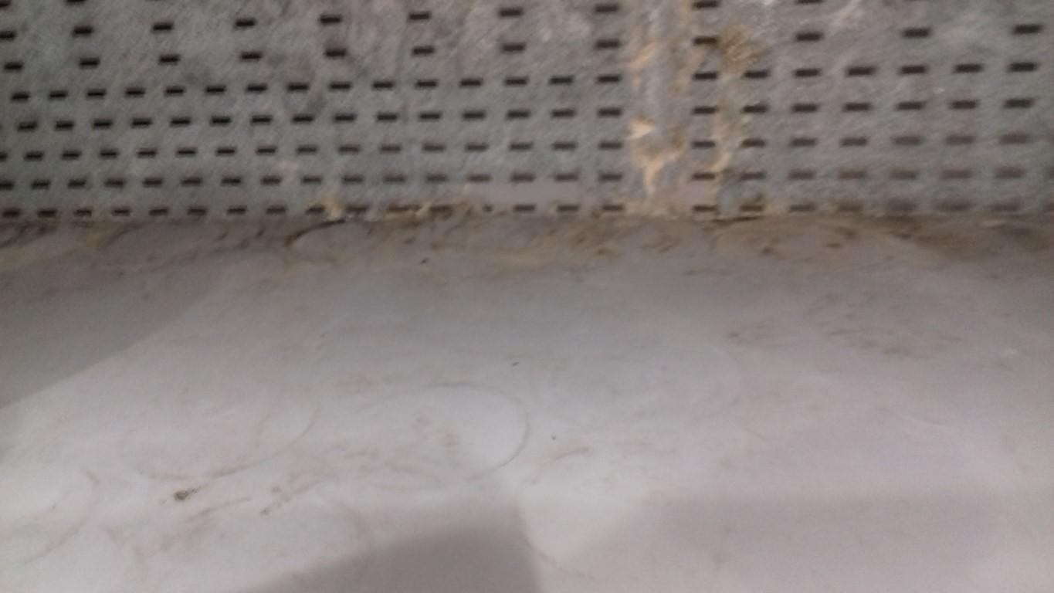
Rayon PLS: Renforcer les opérations de nettoyage du rayon yaourt.

Slide 3
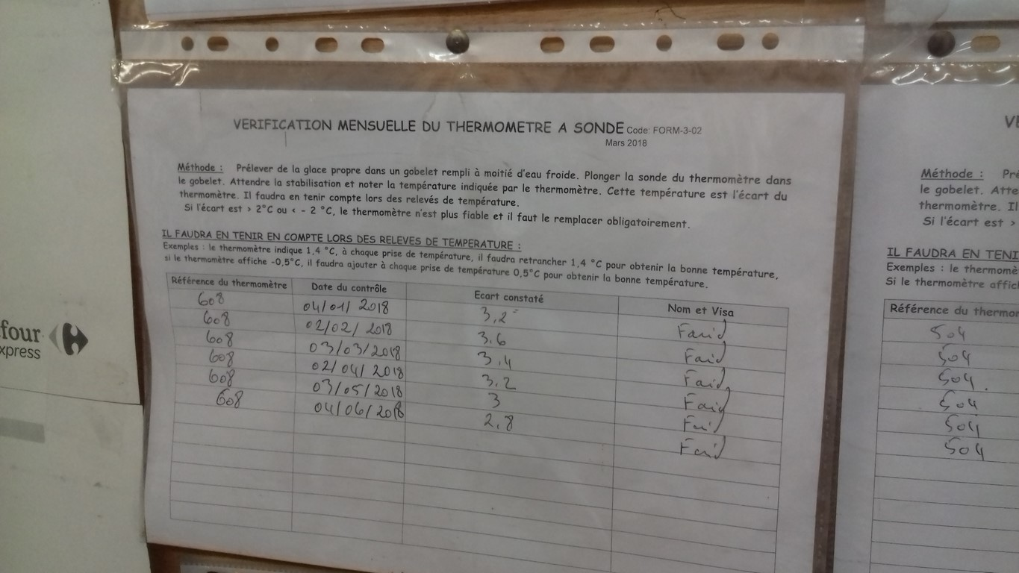
Crèmerie: Prévoir le changement du thermomètre à sonde présentant un écart de +3°C lors de sa vérification.

Slide 4
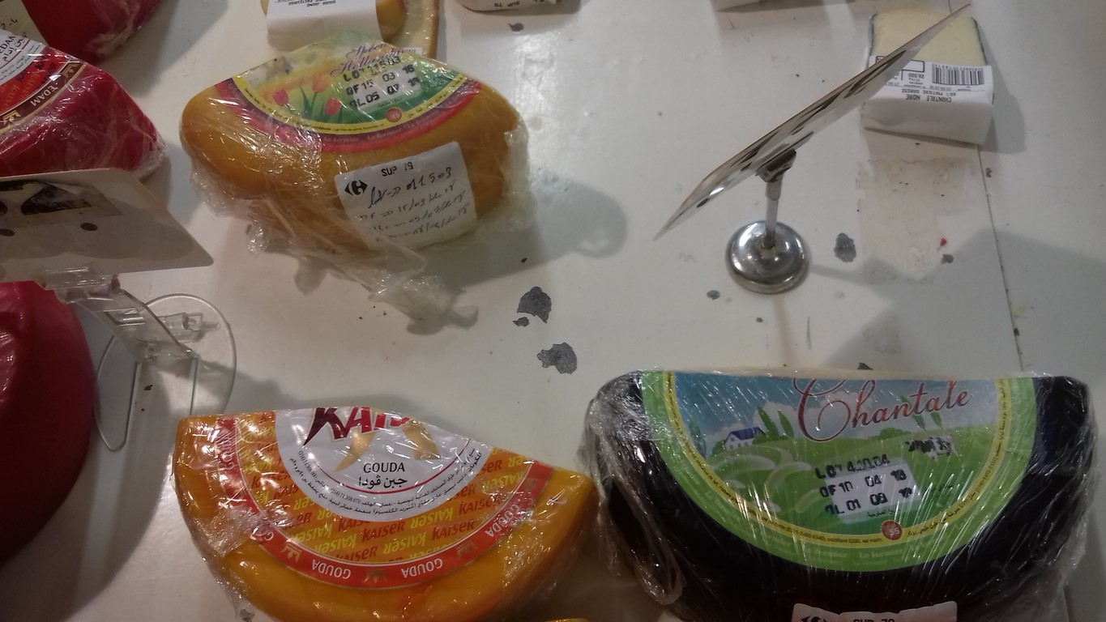
Rayon fromage: Peinture écaillée du meuble fromage.

Slide 5
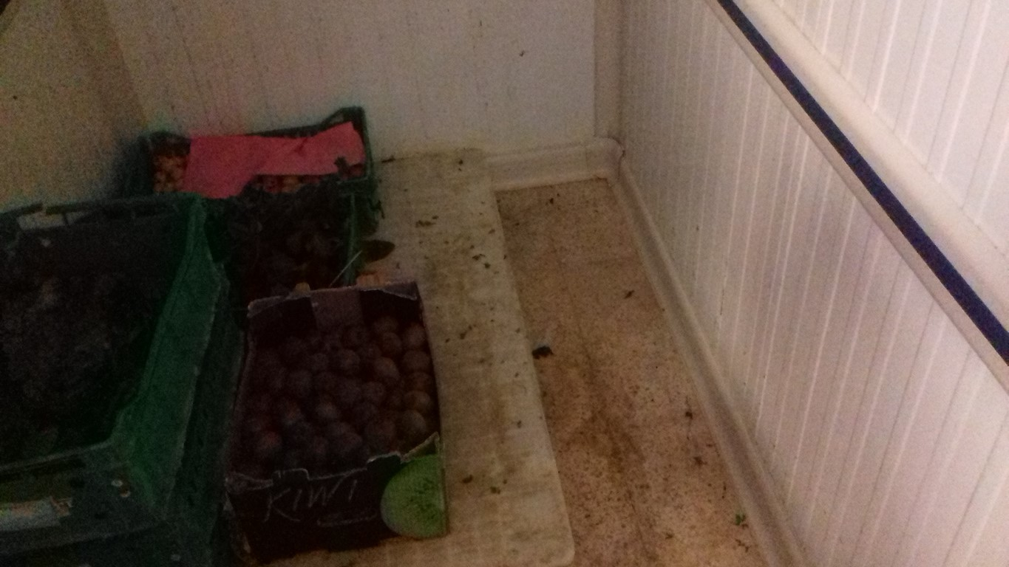
Rayon Fruits & légumes: Renforcer les opérations de nettoyage du sol de la chambre froide fruits et légumes.

Slide 6
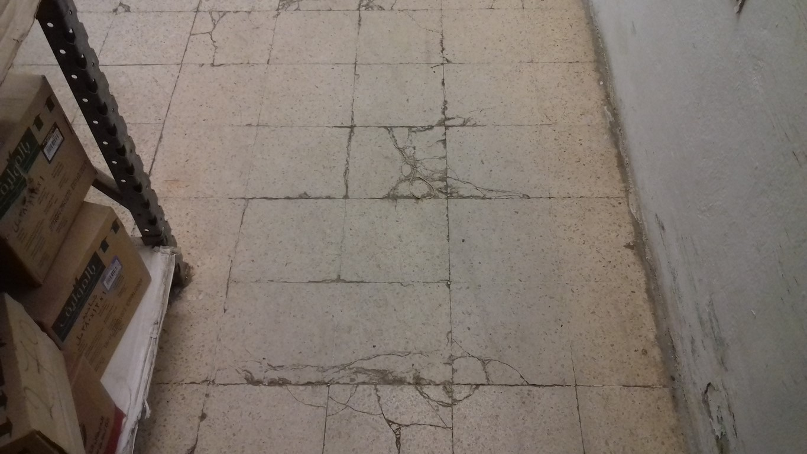
Réserve: Sol de la réserve crevassé.

Slide 7
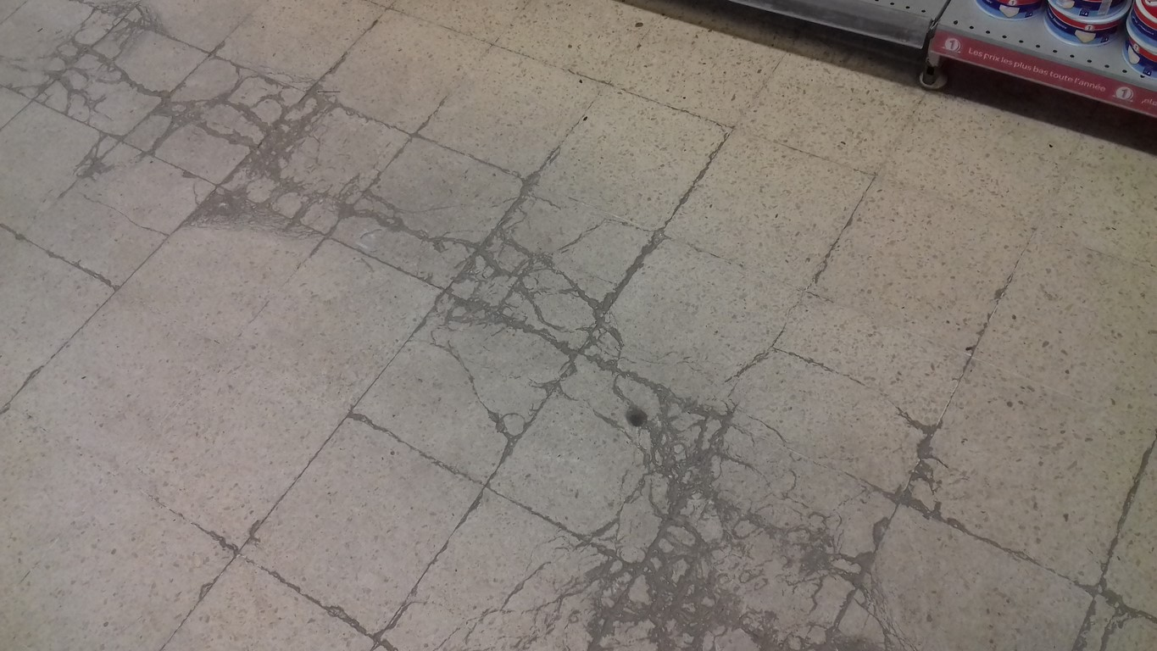
Surface de vente: Dégradation du revêtement du sol de la surface de vente.

